Slide 1
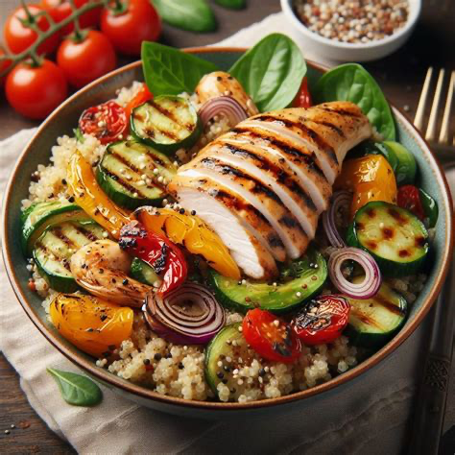
Desafio ASS 2023/2024
“Receitas Sustentáveis, têm Tradição”
TÍTULO DA RECEITA: Salada morna de quinoa com frango e legumes
INGREDIENTES:
• 1/2 chávena de quinoa
• 1 peito de frango grelhado (ou desfiado)
• 1/2 curgete em rodelas
• 1/2 cenoura ralada
• 1/4 de pimento vermelho em tiras
• 1 colher de sopa de azeite
• Sumo de meio limão
• Sal, pimenta e ervas a gosto (tomilho, orégãos)
• 2 colheres de sopa de iogurte natural sem açúcar
• 1 dente de alho picado
https://alimentacaosaudavelesustentavel.abaae.pt/receitas-sustentaveis/

Slide 2
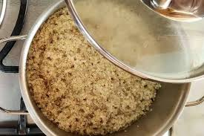
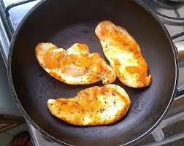
Desafio ASS 2023/2024
“Receitas Sustentáveis, têm Tradição”
PROCEDIMENTOS:
1º) Cozinhar a quinoa: Lava bem a quinoa em água corrente.
Cozinha em 1 chávena de água com uma pitada de sal por cerca
de 12 minutos. Escorre e reserva.
2º) Grelhar o frango: Tempera o peito de frango com limão, sal,
pimenta e ervas.
Grelha até ficar dourado e cozinha por dentro.
Deixa arrefecer e corta em tiras ou desfia.
https://alimentacaosaudavelesustentavel.abaae.pt/receitas-sustentaveis/

Slide 3
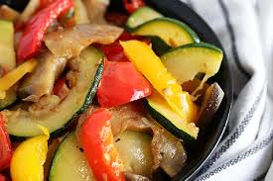
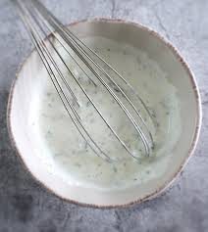
Desafio ASS 2023/2024
“Receitas Sustentáveis, têm Tradição”
PROCEDIMENTOS:
3º) Saltear os legumes: Numa frigideira, aquece o azeite e salteia o alho,
a curgete, a cenoura e o pimento durante 5 minutos,
até ficarem tenros mas crocantes.
4º) Preparar o molho de iogurte: Mistura o iogurte com limão,
uma pitada de sal e ervas a gosto.
Reserva no frio (leva em recipiente à parte na marmita).
https://alimentacaosaudavelesustentavel.abaae.pt/receitas-sustentaveis/

Slide 4
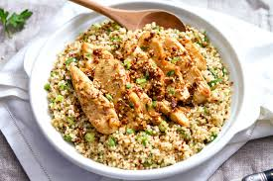
Desafio ASS 2023/2024
“Receitas Sustentáveis, têm Tradição”
PROCEDIMENTOS:
5º) Montar a salada: Mistura a quinoa, o frango e os legumes salteados.
Ajusta os temperos (limão, azeite ou ervas frescas).
6º) Armazenar e transportar: Coloca a salada num recipiente hermético
e leva o molho à parte. Pode ser consumida morna ou fria.
https://alimentacaosaudavelesustentavel.abaae.pt/receitas-sustentaveis/

